Slide 1
行政院第3460次院會
系統整合藍海出口推動作法
經濟部
報告人:工業局吳局長明機
104年8月6日
1
Notes:
1

Slide 2
報告大綱
壹、背景說明
貳、出口轉型新戰略思維架構
參、面臨之挑戰
肆、規劃方向與作法
伍、結語
附件
2

Slide 3
壹、背景說明
2015年1~6月台灣出口總金額1,424.3億美元，較2014年同期減少109.2億美元，下滑7.1%
對歐洲、東協六國、中國大陸均有衰退
前十大出口產品中以礦產品、電話機、二極體、電晶體等出口減少較多，僅積體電路、鋼鐵製螺釘、帽、栓等出口小幅增加。
國家 | 104年1~6月 出口總值 (百萬美元) | 占出口比重 | YoY
Total | 142,431 | 100.00% | -7.12%
中國大陸及香港 | 55,481 | 39.00% | -8.6%
東協六國 | 25,822 | 18.1% | -10.5%
美國 | 17,259 | 12.12% | 2.31%
日本 | 9,626 | 6.76% | 0.77%
南韓 | 6,500 | 4.56% | 8.54%
歐洲 | 12,624 | 8.90% | -11.7%
德國 | 2,929 | 2.06% | -2.21%
荷蘭 | 1,966 | 1.38% | -16.93%
印度 | 1,555 | 1.09% | -8.41%
排名 | 中文貨名 | 104年1~6月 出口總值 (百萬美元) | 佔出口 總值％ | YoY
1 | 積體電路 | 34,192 | 24.01% | 2.14%
2 | 石油及提自瀝青礦物之油類，但原油除外 | 6,021 | 4.23% | -40.29%
3 | 液晶裝置等 | 5,900 | 4.14% | -9.59%
4 | 二極體、電晶體及類似半導體裝置 | 4,071 | 2.86% | -15.24%
5 | 電話機 | 3,481 | 2.44% | -18.99%
6 | 電腦零件 | 2,713 | 1.90% | -8.70%
7 | 碟片，磁帶，固態非揮發性儲存裝置等 | 2,766 | 1.94% | -13.81%
8 | 印刷電路 | 2,632 | 1.85% | -3.45%
9 | 鋼鐵製螺釘、螺栓、螺帽…等 | 2,008 | 1.41% | 1.65%
10 | 機動車輛所用之零件及附件 | 1,936 | 1.36% | 0.42%
資料來源：財政部，MIC整理，2015年7月
3

Slide 4
壹、背景說明
本部前於104年6月11日行政院院會中報告「出口轉型新戰略」，針對改善出口動能研擬發展整體解決方案帶動出口新模式、複製海外生產新聚落，啟動投資帶動出口及賡續出口拓銷政策3項新戰略。
另依據國發會7月27日向行政院報告經濟體質強化措施，打造整廠/系統整合出口旗艦已納入未來一年重點推動措施。
轉型新戰略：
(一)發展整體解決方案帶動出口新模式：
輸出解決方案除了帶動單次系統整合之軟硬體商機外，更可成為後續相關產品及服務輸出之旗艦。台灣近年來在本土環境所淬煉出如U-Bike、E-TAG、醫療管理系統、綠能電廠、石化製程系統等，均有機會在國際市場大放異彩
(二)複製海外生產新聚落，啟動「投資帶動出口」：
過去台商於大陸複製生產聚落，帶動台灣中間產品大量出口之模式，其「投資帶動出口」效果因大陸在地供應鏈之崛起已顯疲態，未來若能政策性協助台商於海外建立生產新聚落，可望啟動另一波投資帶動出口效應
(三)賡續出口拓銷政策：
針對出口衰退但拓銷可著力產品及出口潛力產品，規劃多元短期拓銷做法，並且持續推動經貿協定的簽訂，促進我國融入區域經濟整合
4

Slide 5
貳、出口轉型新戰略思維架構
新興市場
輸出整體解決方案
經濟成長帶動國家基礎建設需求
培育具系統可輸出性的計畫
帶動軟硬體商機
內部因素
系統整合已有基礎
交通、校園、醫療、能源整體解決方案
複製海外生產聚落
帶動台灣出口成長
勞動力不足
土地、電力供需失衡
出口偏重價格競爭
選擇新聚落
在地品牌合作模式
鞏固長期合作關係
出口轉型新戰略
出口衰退
2015年上半年
出口減少109.2億美元
賡續出口拓銷
規劃多元短期拓銷
拓展市場經貿合作
扶植具出口潛力的中小企業
外部因素
面臨高關稅門檻
大陸低價產品供應鏈崛起
大陸生產聚落成功，
但目前鈍化
鞏固在台投資
透過生產聚落，帶動台灣中間產品大量出口
協助解決人力問題
提供優惠貸款
輔導產業升級
協助土地取得
加強諮詢服務
5

Slide 6


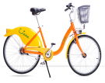
貳、出口轉型新戰略思維架構
輸出整體解決方案，帶動軟、硬體商機及供應鏈產品出口
…
系統整合業者
以整體
解決方案
帶動出口
軟體
業者
設備
業者
零組件
業者
智慧工廠
智慧健康
…
綠色
運輸
智慧
物流
電子
收費
電子收費
[短期]
已有出口實績與潛力者
智慧
校園
LED
照明
智慧
健康
電子化
政府
城市悠遊
太陽能
雲端
系統
石化
智慧
城市
生產力4.0
車聯網
大數據
…
越南
[中長期]
具未來發展性新興解決方案
秘魯
巴西
馬來西亞
印度
印尼
…
…
…
智利
6

Slide 7
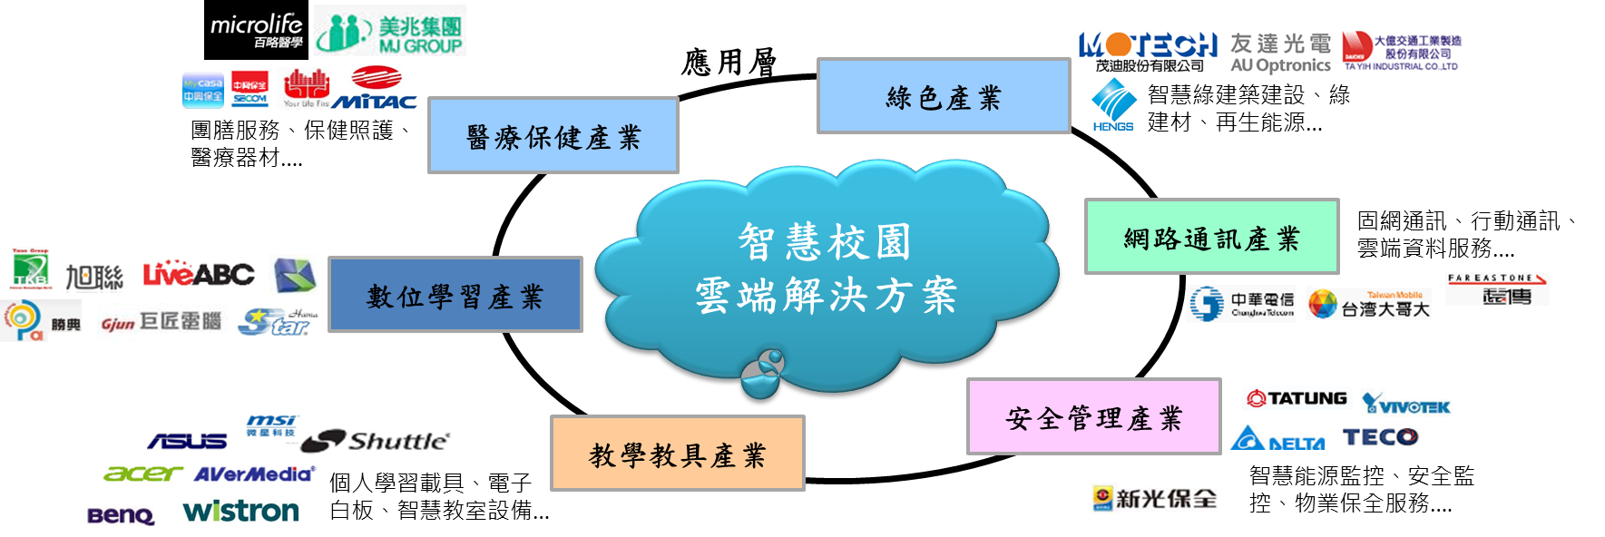
貳、出口轉型新戰略思維架構
案例1 智慧校園
國內試煉
推動建置100所智慧校園
  硬體設備(40%)
  軟體系統(25%)
  服務整合(35%)
以越南為例
越南政府預計建立300所智慧校園
預估台灣廠商市佔率可達20%
以系統整合為例
帶動軟、硬體、及服務商機
7
資料來源：資策會整理(2015/07)
Notes:
困難與待協助之處：急需深化自主研發製造智慧辨識產品與服務之產業生態系統，並建立跨產業商業整合平台服務，如開放、整合電子票證系統，才能提升整體方案價值。此外，建立分潤模式穩定收益，以及掌握當地合作夥伴，方能成功複製營運模式，以整案輸出方式拓展國際市場。加上爭取國際論壇舉辦權，將能打響國際知名度，創造更多國際人士體驗商機。

Slide 8
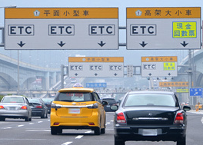

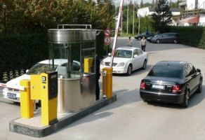
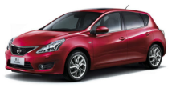
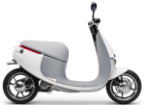
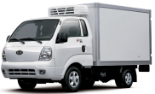
貳、出口轉型新戰略思維架構
案例2 電子收費
整體服務情境(軟體+硬體)
多元化應用服務模式
國道電子
計程收費
電子計程收費
交通流量資訊分析
停車收費管理
電子化車籍管理
動態調整費率
出入境管理
整體產業鏈生態體系
電子化
車籍管理
設備
工程
技術
系統
開發
Call Center
交通
應用
停車收費
自動管理
天線
Reader
伺服器
儲存設備
感應門架
機電
環控
網路
Tag供裝
車道設備監控
車牌辨識
人工異常交易檢核
申辦作業
客服
道路定價策略
交通資訊蒐集
研華
裕勤
台灣世曦
裕勤
遠傳
神通
華電
研華
遠通電收
以系統整合帶動軟、硬體及服務商機
  國際市場機會：
  電子收費目前已有國際標準(ISO 18000-6C)，且已吸引越南、馬來西亞、俄羅斯、義大利、印尼、中東等國來台吸取經驗或洽談，包含其他東協10國在內，將有超過20個建置與顧問標案合作機會。
  未來商機：預估2020年全球商機達$17.5 Billion
Notes:
困難與待協助之處：釐清海外不同新興國家、區域市場多樣化的需求，是業者將整體解決方案做整廠輸出的最大的挑戰，若能透過政府力量協助，委託法人從事先期產業輸出研究與評估，並且找到當地合適合作夥伴，將有非常大之助益。此外，ETC成功案例之國際曝光不足，需規劃參加國際論壇如IBTTA等國際活動，展示ETC成果爭取更多合作機會。

Slide 9


參、面臨之挑戰
關鍵挑戰分析
問題點1-備標能量
問題點4-融資取得
亟需具備國際標案相關事務(法務/財務/談判/在地習慣等)能量
受限銀行法33之三條對客戶授信額度規定將不利爭取國際標案
輸出領域類型
履約保證金
石化煉油
綠能(太陽能、汽電共生、生質能等)
電廠(火力/水力等)
雲端系統
智慧交通
智慧商務
智慧校園
智慧醫療
電子化政府
其他
得標簽約
押標金
備標金
整廠整案輸出
標案機會
國際顧問標
國際採購標
執行標案流程
可行性評估
規劃設計
採購製造
工程監控
試俥維運
業者規模
缺乏有效掌握海外目標市場國際標案商情能力或相關運作機制
需強化我國整廠整案業者規模及領域整合輸出服務能量
大型企業
中型企業
整廠工程
整合團隊
中鼎、
富台
大陸工程
…
聯合承攬、
聯保
產業
顧問
財務
顧問
問題點2-商情掌握
問題點3-業者實力
9

Slide 10
參、面臨之挑戰
金融面
大型/長期建案資金需求龐大、不確定風險高
部分金融機構對海外融資運作不熟悉，輸銀貸放能量受限
受限銀行法33-3規定，無法滿足輸出業者對融資需求之額度
市場面
業者品牌知名度不足，國外市場能見度低
業者因不熟悉當地法規與產業環境，加上保護政策阻礙，難取得國際資源與商機媒合機會
產業面
系統整合業者多屬中小企業，缺乏具規模場域實證經驗
政府採購鮮少考量國產化鼓勵，業者難累積實證案例與服務經驗
人才面
缺乏具國際市場經驗跨領域人才
缺乏國際標案備案人才
10

Slide 11
肆、規劃方向與作法
一、短期作法:
盤點國內已成功整廠輸出/系統整合等解決方案。
製作套裝式推廣案例，透過駐外經貿及外交單位推廣，並積極舉辦或參與海內外相關商機會議。
成立推動平台與網站，作為各單位資源整合及擴散之中介。
建立海外投融資協助平台，鼓勵本土銀行積極協助企業海外專案融貸，並進而擴展在地金融服務
11

Slide 12

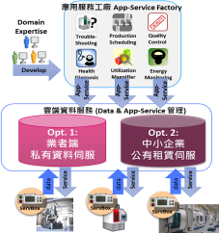
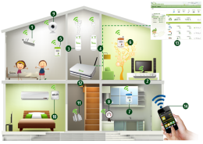
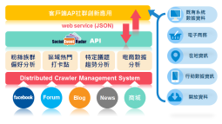
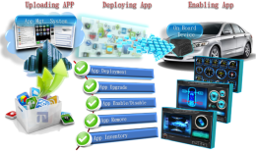
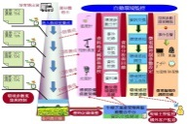
肆、規劃方向與作法
政府設立系統整合推動辦公室，整合資源短期內積極協助
系統整合
推動平台
美洲外館
交通部
衛福部
亞洲外館
優質案例蒐集
農委會
1
建置網站
非洲外館
2
各局處
外館聯繫商機洽詢
3
外賓接待支援
4
歐洲外館
各推辦
困難問題協助
5
跨國商機
資金配搭
人才養成
練兵場域
智慧家庭
智慧環控
數據分析
智慧交通
智慧製造
12

Slide 13

肆、規劃方向與作法
智慧交通
智慧生活
智慧節能
整廠整線
電子
收費
預估2020年全球商機達$17.5 Billion
智慧
健康
預估2020年全球商機達$48.1 Billion
LED
照明
預估2020年全球商機達 $53.3 Billion
石化
  預估2020年全球商機達$11.7 Billion
綠色
運輸
以公共自行車為例，預估2020年全球商機達$5.2 Billion
智慧
校園
預估2020年全球商機達$4.8 Billion
雲端
系統
預估2020年全球商機達 $56.7 Billion
太陽能
預估2020年全球商機達 $100 Billion
智慧
物流
預估2020年全球商機達 $11.1 Billion
電子化政府
預估2020年全球商機達$9.8 Billion
單位：美元
13

Slide 14
建立個案融資協調機制，協助取得配套資金
尋求融資協助
系統整合
推動平台
財政部
金管會
提供融資資訊
協助研修融資計畫
政策支持促成聯貸案
得標
推薦優質案源
整廠整案/系統整合業者
提出融資申請
中國輸出入銀行
請款
聯貸聯盟
撥款
核撥金額
現有成果
          申請案件進行融資
尋求融資協助業者：
整廠整案工程及設備業
  中鼎、川佳、台汽電…
工程技術服務業
  神通、宏碁、資拓宏宇…
綠能產業
  昱晶、科風、新日光…
貸款作業程序
正式申請
徵信調查
審議核定
貸款契約
通過「機器設備輸出融資計畫(第四期)要點」
額度：100億台幣
通過提供「綠能與產業設備輸出貸款要點」
額度：100億台幣

Slide 15
肆、規劃方向與作法
二、中長期作法
透過場域提供及相關政策工具，引導企業結盟（小而美的解決方案），並形成出口旗艦
孵育機制：
  建立產官學研溝通平台、提供試煉場域；
  針對系統輸出性作為推動獎勵或補助；
  鼓勵各部會調整重要系統採購，以進行國內練兵並形成企業聯盟與出口旗艦。
培訓跨領域國際標案備標人才及國際行銷專業人才
15

Slide 16











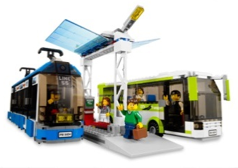






肆、規劃方向與做法
孵育機制：
以堆積木概念，由應用模組打造出大型整體方案，依國外需求以滿漢全席或自助套餐方式輸出。
  ◘小積木：孵育前瞻性模組 ◘中積木：試煉商用化應用 ◘大積木：打造旗艦型輸出
小規模解決個別課題
中規模解決系統課題
大規模解決整體課題
滿漢全席式方案
積木堆疊
輸出國際
產學結盟
+
技術驗證
地方政府需求+
民間市場測試
自助餐式方案
場域試煉
小、中型規模場域孵育(如：智慧低碳生活)
16
大型規模城區場域系統整合
Notes:
在智慧節能領域的國際發展趨勢方面，目前由於城市面臨能源短缺化、人口高齡化及住宅空巢化之挑戰；因此，智慧化節能與安全已成為先進國家智慧城市的推動主軸之一。
主要推動的國家包含美國、日本、英國等國；應用個案如在英國,，宣示2016年以前， 所有新建物必須達到國家節能標準，並擬定稅制配套優惠；針對電力、建築物、工業、交通運輸部門提出規定及輔助，以期2020年時較1990年碳排放量降低34%。

Slide 17

強化標案備標人才培育
備標事務
系統整合推動平台
合作推動
培訓跨領域國際標案備標人才
商情分析類(含商機案源/可行性/風險評估等)
備標事務類(含談判/法務/稅務/財務/當地文化等)
合約管理類(含契約/條文/技術規範等)
經貿相關單位
整廠協會
備標經驗
邀請備標經驗豐富專家指導
備標成功關鍵經驗分享
標案風險分析與危機管理
軌道協會
備標教案
編撰海外標案備標範例指引
邀標書解讀及備標文件範例
合約書範例及專案規範
17

Slide 18
伍、結語
過去臺灣出口以中間財為主的產業發展模式，易受國際景氣波動及產品進口替代等情形，故應思考透過軟體、系統與服務等軟性元素，結合硬體製造能量，以系統整合/整場整案輸出方式，拓銷藍海市場。
系統整合/整場整案輸出首重出口融資問題，中國輸出入銀行及國內金融機構之能量必須強化，且應形成機制以有效針對個案解決問題，才能讓商機落實。
本部正盤點業者需求、研擬相關配套措施，並將彙整相關案例及系統廠商名錄，於本(104)年9月底前製作對外廣宣手冊，轉請外館及駐外單位發送廣宣；並於年底前建置系統整合案例之網路平台，以利擴散。
18

Slide 19
簡報完畢
19

